Slide 1
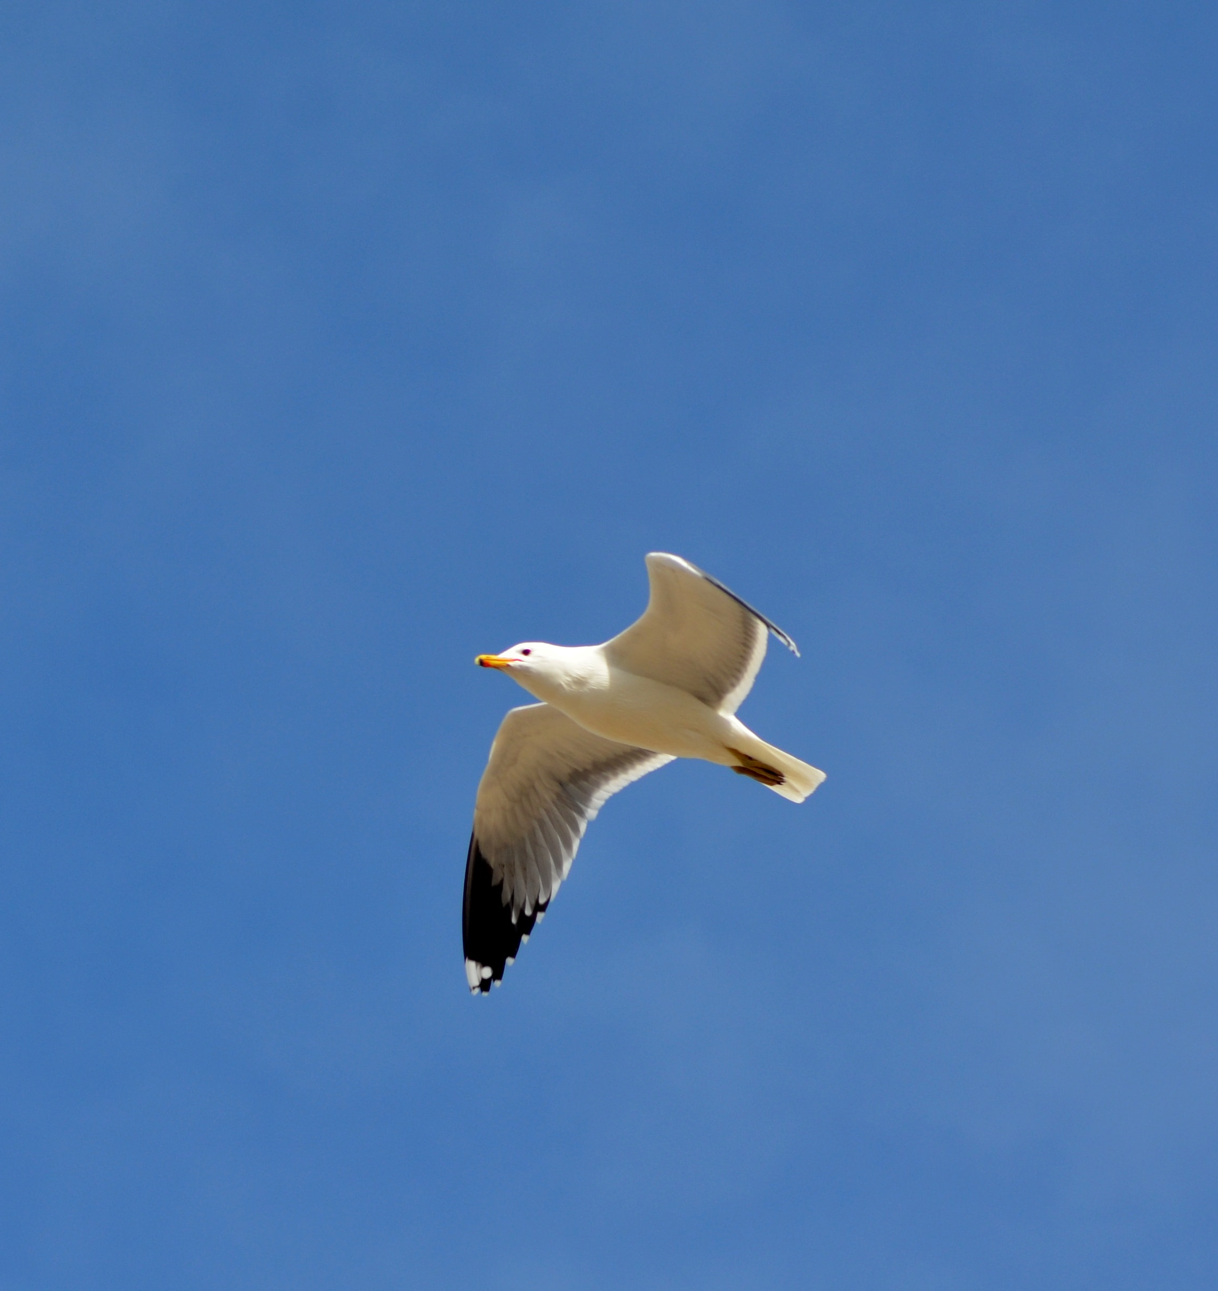
Křídla a peří jako zvláštní části (nejen) ptačího těla
Lucie Šťastná
Ústav českého jazyka a teorie komunikace FF UK
lucie-stastna@seznam.cz

Slide 2
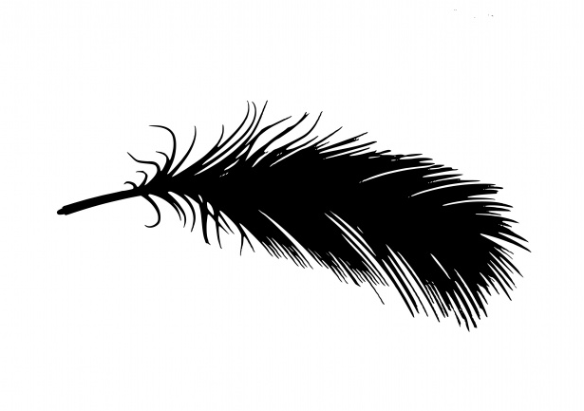
Úvodní poznámky
Cíle:
Ukázat specifickou roli křídel a peří v českém jazykově-kulturním obrazu.
V jakých situacích se křídla objevují? S jakými bytostmi jsou křídla spojována?
Souvislost s lidským a zvířecím tělem.
Předpoklady:
Křídla a peří mají ve folklorních textech zvláštní (až magické) postavení. Výskyt není samoúčelný.
Existují souvislosti mezi daty jazykovými a folklorními, výrazně se uplatňuje symbolika.
Zdroje:
Slovníky češtiny (výkladové, etymologické, frazeologické atp.)
České folklorní texty.

Slide 3
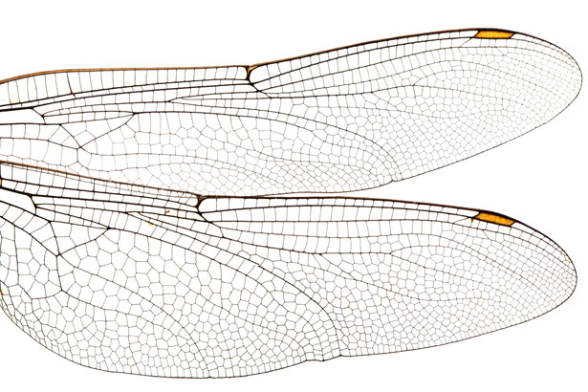
Teoretická východiska
Pajdzińska (2007):
Opozice člověk X zvíře (lidské X zvířecí).
Množství výrazů a frazémů vztahující se k lidem a jejich ekvivalenty označující reálie ze světa zvířat.
Negativní hodnocení při užití ve vztahu k lidem.
Příklady:
Části těla: obličej — rypák, čumák; ruka — tlapa, packa, pařát; nehty — drápy; ústa — tlama, morda, zobák; noha — ploutev…
Nadřazený postoj člověka vůči světu. Člověk vidí sebe sama jako nejdůležitější součást světa.
ALE:
Křídla a peří jsou specifickou částí těla zvířete. Člověk křídla nemá a nemá ani část těla, která by byla s křídly srovnatelná.
Křídla nemají lidský protějšek.
Jsou vnímána převážně kladně.

Slide 4
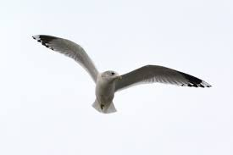
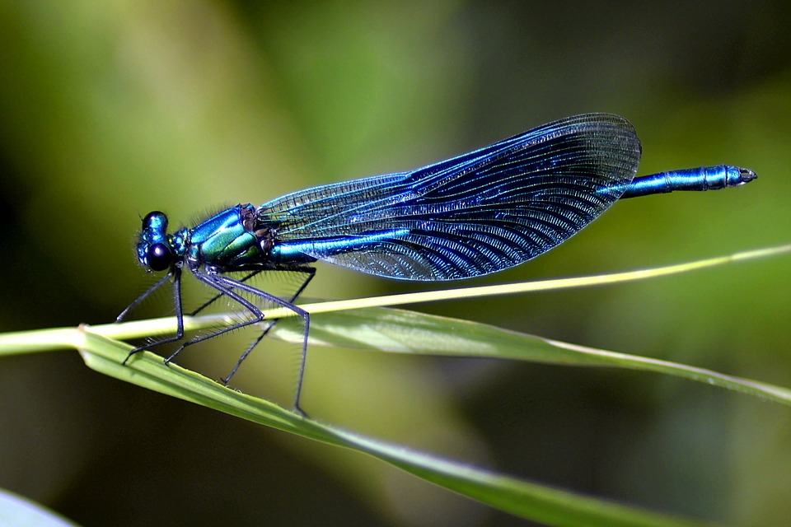
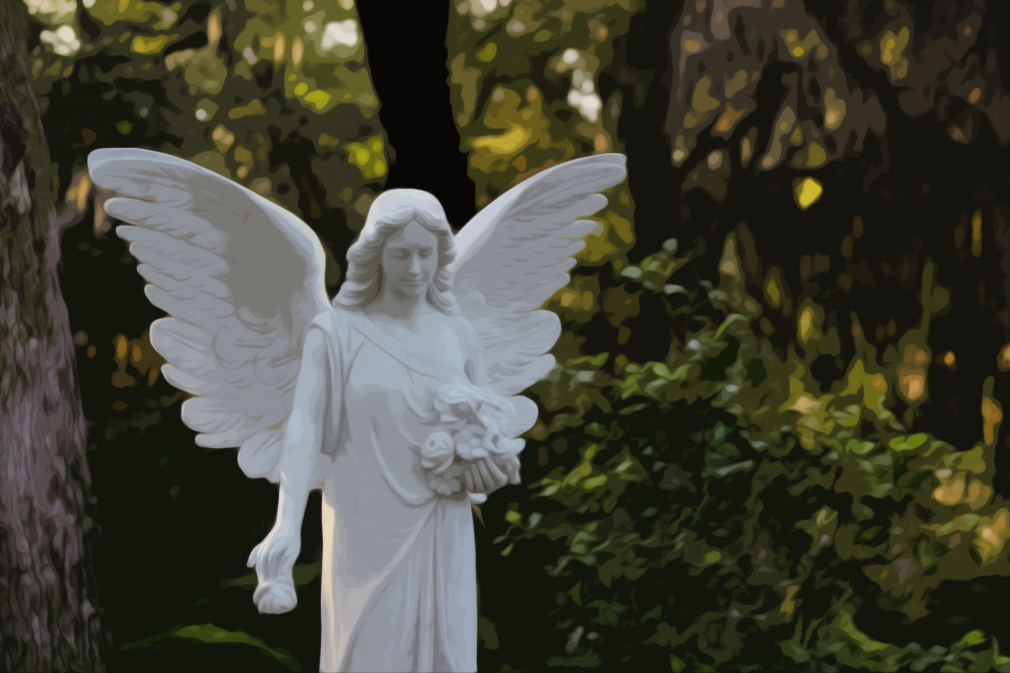
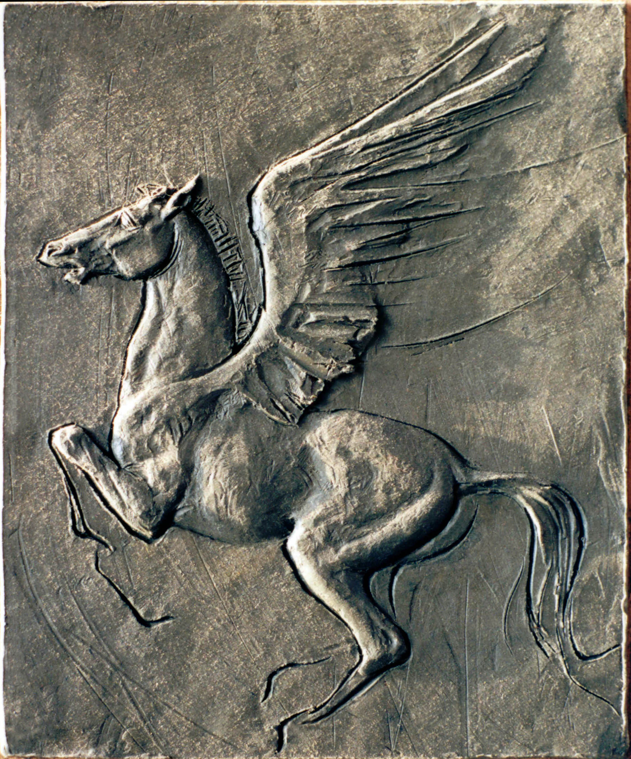
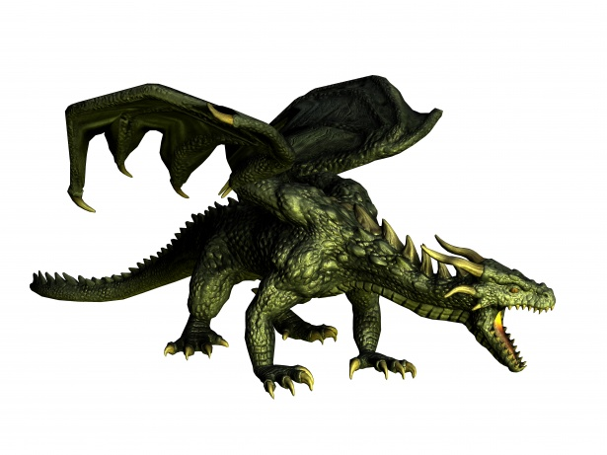
Kdo může mít křídla?
Ptáci, hmyz, netopýři, bájní tvorové (okřídlený kůň, drak…), andělé…

Slide 5
Symbolika
Symbolika křídel je spojena zejména s ptáky, ptačími křídly.
V mnoha mytologiích existují nebeské bytosti s ptačími křídly. Spojení ptáků s božskými silami. Ptáci jako zástupci nebeské sféry.
Různé druhy ptáků, různá symbolika.
Holubice – zásadní význam v křesťanské symbolice, symbol Ducha svatého, míru, prostoty, čistoty, věrnosti, bílá holubice jako symbol duše letící do nebes. Dvojice bílých holubic jako milostný symbol.
Peří – z peří se v různých kulturách zhotovovaly oděvy, ozdoby, masky atp., význam peří různých druhů ptáků, úloha ptačího druhu v daném mytologickém světě. Symbolická sféra nebes a slunce.
Věštění z letu ptáků. Magická síla ptáků.

Slide 6
Slovníky
Etymologie: „to, čím se létá“, *(s)kridlo, *(s)kriti „létat“, souvisí i s etymologií pera *per- „letět“, perutě (Rejzek, 2001).
křídlo, -a s 1. létací ústrojí ptáků a hmyzu: orlí, motýlí křídla; mávat křídly (SSČ).
peří, -í s hromad. 1. vnější lehká pokrývka ptačího těla (tvořená pery a prachem): vrabci s rozčepýřeným peřím; drát peří (SSČ).
rozpětí křídel, pár křídel, okřídlená fráze; péřová bunda, peřina, lítá z něj peří, oškubat někoho
Frazeologie (Čermák, 2009; Zaorálek, 2009):
Levé křídlo x pravé křídlo.
Pod matčiným křídlem, pod (něčím) ochranným křídlem, brát/vzít někoho pod svá ochranná křídla.
Přistřižená křídla/křidélka, přistřihnout někomu křídla/křidýlka, potřeboval by trochu přistříhnout křidýlka, spálit si / popálit si křídla, svázat někomu křídla, svěsit křídla. Chytit/popadnout někoho za křídlo.
Ještě mu nenarostla křídla a už chce létat, Rostou (narůstají) mu křídla, podrostla mu křídla (zpychl), výše létati než křídla vynésti mohou, dalo mu to křídla.
Chlubit se cizím peřím. Pták se pozná po peří. Poznat někoho po peří.
Život není peříčko. Už je dušička v peří. Být v peří.
Peří mu opelichalo. Ještě mu peří nenarostlo. Narostlo mu peří.
Drát peří. Zalézt do peří. Andělíčci derou peří.

Slide 7
Obraz křídel v jazyce:
Část těla zvířete, která mu umožňuje létání. Křídla jsou spojována s volností letu, pokud jsou poškozená, let není možný. Jsou párová (pravé a levé křídlo) a jsou na boku těla. Na těle zvířete postupně rostou. Plně vzrostlá křídla znamenají dospělost jedince, zvířata pomocí křídel chrání svá mláďata, poskytují jim pod nimi ochranu.
Obraz peří v jazyce:
Peří je pokrývka (většiny) těla ptáků. Souvisí s letem. Je lehké a měkké. Může mít různou podobu u různých druhů (barva, tvar). Peří roste a ztrácí se v průběhu života. Člověku je užitečné.

Slide 8
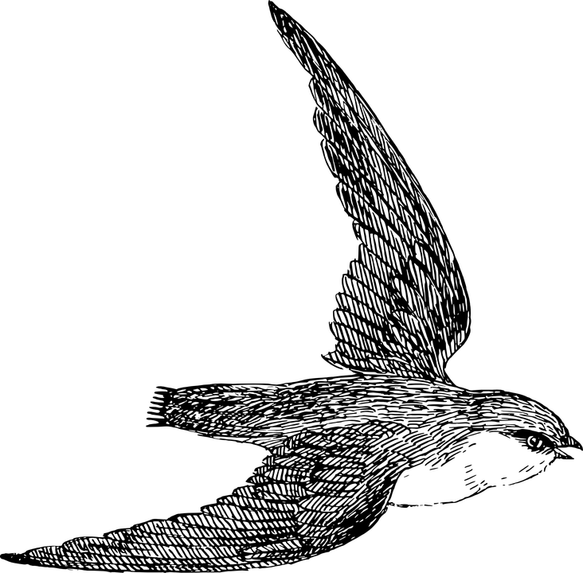
Folklorní texty
Lidové písně: KŘÍDLA
(Krolmus, 2011; Katalog lidové písně, on-line)
Husička divoká! [Kačena divoká] letěla s vysoka, přisel na ni střelec, střelil ji do boka. Urazil jí křídlo a pravou nožičku, smutně zaplakala, spadla na vodičku.
Chytlas mia, má milá, chytlas mia na sidla, nemožu uletět, svázalas mně křídla. Svázalas mně křídla hedbávnú šnúrečkú, nemožu uletět za jinú děvečkú.
Husy popelaté, majú křídla zlaté.
Hned v půlnoci kohout Boha chválí, křídly třepe vedle své povahy.
A Anička leži za pecem v kutečku. Přišli dva anděle, vzali ju pod křidla; vyletěli nizko, vzletěli vysoko.
Lež tu, synu, lež tu, milý, a já půjdu pro anděly. Andělé proň přiletěli, pod své křídla syna vzali.
Přiletěl k ní anděl Boží: Co naříkáš, hříšná duše? Kterak nemám naříkati, dyž se nemám kam poděti. Chyť se, duše, mého křídla, poletíme v rájské sídla.

Slide 9
Závěry
PEŘÍ:
Ty zlatý holóbky. Až z nich péří lítá. Vyběhni, děvečko, seber to peříčko. Uvij z nich věnečky, rozdej koledničkům.
Vystřelil tě na ni jeden ze dvanácti, vystřelil tě na ní její bílé péro. Aby se to péro v pannu obrátilo! Aby ta panenka dostala mládence. Aby ten mládenec dostal její věnec.
Helelo, helelo, ztratil šohaj péro, a já sem ho našla, jak sem husy pásla.
Ale ne všecí, jenom nekeří, co majó za klobóčkem pávovo peří.
Lúka sečená, tráva zelená, alenkovščí pacholíci jako malena. Ale ne všecí, jenom nekeří, keří majú za klobúkem pávové peří.
Modrá fijalička co pávové peří: každá holka blázen, která chlapci věří.
Seděla vzdychala, drala drobné peří: „Nechť žádná panenka mládencům nevěří!“
Lítej ptáčku, lítej, máš zelené peří: každá panna blázen, která chlapcům věří.
Vlaštovička švitoří, má bíly černy peří, ráno vstává, povolává, ševci nadává.
Na březovskej věži zlatá kula leží, tam kohútek zpívá, červené peří má.
Seděl sokol na topole, přebíral si peří svoje. Došel k němu střelec mladý, co tu děláš, sokol sivý? A já sedím na topole, přebírám si peří svoje. Nestřílaj mia, střelče mladý, perečka mně vypadaly, sem já sokol velmi starý.
Kdes holubičko lítala, žes sobě líčko, krásné peříčko zrousala? „Lítala jsem já přes hory, svému milému, roztomilému na vzdory.“
Šak mia mamička vydělí, dá mně peřiny bez peří.
V prachovém peří, dobře se leží.
Smutně zpomínal jsem sobě na pana sládka, že ho někdy porodila neštastná matka; on dobré pivo vaří, kapsa nehospodsří: teď jsem dostal za pokutu – musím drát peří.

Slide 10
Závěry
Prozaický folklor:
(Grohmann, 2009, 2010; Otčenášek, 2019; Dvořák, 2016)
Drak jako starý had, kterému narostla křídla. Okřídlený kůň.
O králi ptáků: jak se střízlík schoval pod křídlo orlovi.
Částečná metamorfóza: člověk získává křídla, peří.
Zvláštní roli mají ptáci s černým/bílým (červeným) peřím.
Pero jako dar (kouzelný předmět). Zlaté pero.
Když někdo škube slepici a pírkem polechtá dívku, získá ji.
Kdyby někdo vytrhl huse z křídla nebo ocasu péro a spálil ho v peci, housata by se udusila.
Paví pera přitahují hrom.
Všechny předměty, které přijdou při draní peří na stůl, musí být na konci vyčištěny a vyleštěny, aby se housata dobře vyvedla.
Luňák (vrána) se ozdobí nalezenými pavími péry a vypíná se nad své druhy. Ti ho oškubou i z vlastního peří a vyvrhnou ze svého středu.
V boji ptáků proti čtvernožcům zradí netopýr svůj tábor. Ptáci mu vytrhají péra, vyvrhnou ho ze svého středu a proklejí: napříště smí létat jenom v noci.
Horský duch (Krakonoš, Fabián): podoba mladíka či myslivce s třemi péry za kloboukem.

Slide 11
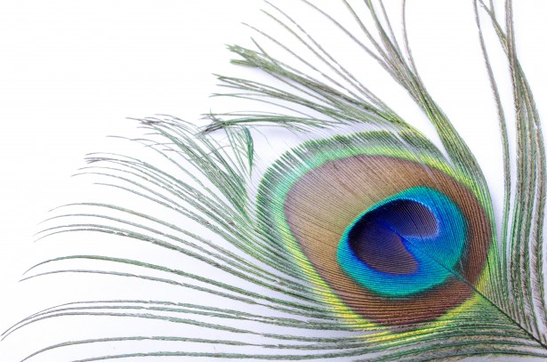
Závěry
Obraz křídel ve folkloru: Zejména ptačí křídla, na křídlech je (různě barevné) peří. Slouží k letu, přeneseně souvisí s volností člověka. Znamenají ochranu slabšího jedince. Křídla mohou mít i andělé, mytologická zvířata (drak, okřídlený kůň), může je získat i člověk.
Obraz peří ve folkloru: Peří pokrývá tělo ptáků, je různě barevné. Ozdoba za kloboukem mládenců a myslivců (především pestré barvy, hodnotnější). Souvztažnost se sexuálním aktem. Užitečnost peří (bílé, prachové peří; peřiny, výbava dívky), sbírání peří, draní peří. Pero může mít kouzelné vlastnosti.
Výrazná propojenost s jazykovými daty.
Některé reálie postupně zanikají (např. domácí draní peří), přesto kontextu zatím rozumíme.
Části zvířecího těla, které jsou vnímány víceméně pozitivně. Na lidském těle není jejich ekvivalent.
Křídla spojena především s ptáky. Typická křídla jsou pokryta peřím a slouží k letu.

Slide 12
Literatura
BARTMIŃSKI, J.: Jazyk v kontextu kultury. Praha, Karolinum 2016.
PAJDZIŃSKA, A.: Kategorie strukturující jazykový obraz světa: antropocentrismus a opozice „vlastní“ — „cizí“. In Čítanka textů z kognitivní lingvistiky II. Praha: FF UK 2007, s. 27—44.
Vybrané prameny
BECKER, U.: Slovník symbolů. Praha, Portál 2002.
Dvořák, K.: Soupis staročeských exempel. Praha, Argo 2016.
GROHMANN, J. V.: Pověsti z Čech. Praha, PLOT 2009.
GROHMANN, J. V.: Pověry a obyčeje. Praha, PLOT 2010.
Katalog lidové písně [on-line]. Dostupné z: http://folksong.eu/.
KROLMUS, V.: Staročeské pověsti, zpěvy, hry, obyčeje, slavnosti a nápěvy. Díl I—III. Praha, Plot 2011—2014.
LUFFER, J.: Katalog českých démonologických pověstí. Praha, Academia 2014.
MRHAČOVÁ, E.: Názvy zvířat v české frazeologii a idiomatice. Tematický frazeologický slovník I. Ostrava, Ostravská univerzita 1999.
NOVOTNÝ, A.: Biblický slovník. Praha, Kalich 1992.
OTČENÁŠEK, J.: České lidové pohádky. Zvířecí pohádky a bajky. Praha, Vyšehrad 2019.
Royt, J. — Šedinová, H.: Slovník symbolů: kosmos, příroda a člověk v křesťanské ikonografii. Praha, Mladá fronta 1998.
TILLE, V.: Soupis českých pohádek. Díl I, II/1, 2. Praha, Česká akademie věd a umění 1929—1937.

Slide 13
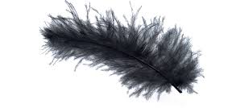
Děkuji za pozornost!

